Slide 1
Ch14 数值日期和时间处理
本章要点：
  相关模块概述
  math模块和数学函数
  cmath模块和复数数学函数
  random模块和随机函数
  数值运算模块NumPy
  日期和时间处理

Slide 2
数值处理的相关模块
1．Python标准库中包括下列数值处理相关模块。
  numbers模块：数值抽象类。包含类Complex、Real、Rational、Integral。
  math模块：数学函数。
  cmath模块：复数运算数学函数。
  decimal模块：高精度数值运算。
  fractions模块：分数运算模块。
  random模块：随机数模块。
  2．数值运算模块NumPy。
  Python扩展模块NumPy提供了更高效的数值处理功能。NumPy模块主要提供数组和矩阵处理功能，还包括高级功能，如傅立叶变换等。NumPy的官网地址为“http:// www.numpy.org”。
3．科学计算模块SciPy。
  Python扩展模块SciPy提供了用于科学计算的功能。SciPy模块包括统计、优化、整合、线性代数、傅里叶变换、信号和图像处理、常微分方程求解器等功能。SciPy的官网地址为“http://www.scipy.org”

Slide 3
日期和时间处理的相关模块
Python标准库的datetime模块包含各种用于日期和时间处理的类
calendar模块包含用于处理日历的函数和类
time模块包含用于处理时间的函数

Slide 4
math模块和数学函数
Python标准模块math中，提供了许多常用的数学函数，包括三角函数、对数函数和其他通用数学函数
math模块中的函数不支持复数，复数函数位于cmath模块
math模块包含的常量和函数，其API如表14-1~表14-7所示（P287~ P288 ）

Slide 5
math模块包含的常量和函数(1)
名称 | 说明 | 示例 | 结果
e | 数学常量e | e | 2.718281828459045
pi | 数学常量pi | pi | 3.141592653589793

Slide 6
math模块包含的常量和函数(2)
名称 | 说明 | 示例 | 结果
ceil(x) | 返回>=x的最小整数 | ceil(1.2), ceil(-1.6) | 2, -1
copysign(x, y) | 返回符号为y的x的值 | copysign(1.0, -0.0) | -1.0
fabs(x) | 返回x的绝对值 | fabs(-1.2) | 1.2
factorial(x) | 返回正整数x的阶乘 | factorial(10) | 3628800
floor(x) | 返回<=x的最大整数 | floor(1.8), floor(-2.1) | 1, -3
fmod(x, y) | 返回x % y | fmod(5, 3) | 2.0
frexp(x) | 返回(m, e)，使得： x == m * 2**e | frexp(1024) | (0.5, 11)
fsum(iterable) | 返回序列之和，浮点数的计算结果比sum更精确 | fsum([.1, .1, .1, .1, .1, .1, .1, .1, .1, .1]) sum([.1, .1, .1, .1, .1, .1, .1, .1, .1, .1]) | 1.0 0.9999999999999999
isfinite(x) | 判断x是否为有限值 | isfinite(float('Infinity')) isfinite(float('-Infinity')) isfinite(float('NaN')) isfinite(float('12.3')) | False False False True
isinf(x) | 判断x是否为无穷大 | isinf(float('Infinity')) isinf(12.3) | True False
isnan(x) | 判断x是否为非数值 | isnan(float('NaN')) isnan(12.3) | True False
ldexp(x, i) | 返回x * (2**i) 是frexp(x)的反函数 | ldexp(2, 10) | 2048.0
modf(x) | 返回x的小数和整数部分，结果为元组 | modf(-12.3) | (-0.3000000000000007, -12.0)
trunc(x) | 将x截为最接近0的整数 | trunc(1.2) trunc(-2.8) | 1 -2

Slide 7
math模块包含的常量和函数(3)
名称 | 说明 | 示例 | 结果
exp(x) | 返回e ** x | exp(5) | 148.4131591025766
expm1(x) | 返回e ** x – 1 比exp(x) – 1精确 | expm1(1e-5) exp(1e-5) - 1 | 1.0000050000166667e-05 1.0000050000069649e-05
log(x) log(x, base]) | 返回log_{e}x 返回log_{base}x | log(e) log(e, 2) | 1.0 1.4426950408889634
log1p(x) | 返回log(1+x) | log1p(1) log(2) | 0.6931471805599453 0.6931471805599453
log2(x) | 返回log₂x | log2(e) | 1.4426950408889634
log10(x) | 返回log₁₀x | log10(100) | 2.0
pow(x, y) | 返回x^{y}，即x ** y | pow(2,8) | 256.0

Slide 8
math模块包含的常量和函数(4)
名称 | 说明 | 示例 | 结果
acos(x) | 返回x的反余弦 | acos(1) | 0.0
asin(x) | 返回x的反正弦 | asin(1) | 1.5707963267948966
atan(x) | 返回x的反正切 | atan(1) | 0.7853981633974483
atan2(y, x) | 返回x的atan(y/x) | atan2(1, 2) | 0.4636476090008061
cos(x) | 返回x的余弦 | cos(2*pi) | 1.0
hypot(x, y) | 返回sqrt(x*x + y*y)，即欧几里德距离 | hypot(3,4) | 5.0
sin(x) | 返回x的正弦 | sin(pi/2) | 1.0
tan(x) | 返回x的正切 | tan(pi/4) | 0.9999999999999999

Slide 9
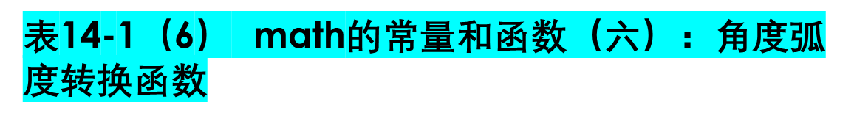
math模块包含的常量和函数(5)
名称 | 说明 | 示例 | 结果
acosh(x) | 返回x的双曲线反余弦 | acosh(1) | 0.0
asinh(x) | 返回x的双曲线反正弦 | asinh(1) | 0.8813735870195429
atanh(x) | 返回x的双曲线反正切 | atanh(0.1) | 0.1003353477310756
cosh(x) | 返回x的双曲线余弦 | cosh(1) | 1.5430806348152437
sinh(x) | 返回x的双曲线正弦 | sinh(0.1) | 0.10016675001984403
tanh(x) | 返回x的双曲线正切 | tanh(0.1) | 0.09966799462495582
名称 | 说明 | 示例 | 结果
degrees(x) | 将x从弧度转换为角度 | degrees(pi) | 180.0
radians(x) | 将x从角度转换为弧度 | radians(90) | 1.5707963267948966

Slide 10
math模块包含的常量和函数(6)
名称 | 说明 | 示例 | 结果
erf(x) | 返回x的误差函数 | (1.0+erf(1/sqrt(2.0)))/2.0 | 0.841344746068543
erfc(x) | 返回1.0 - erf(x) | erfc(1) | 0.157299207050285
gamma(x) | 返回x的伽玛函数 | gamma(50) | 6.082818640342675e+62
lgamma(x) | 返回x的伽玛函数的绝对值的自然对数 | lgamma(50) | 144.5657439463449

Slide 11
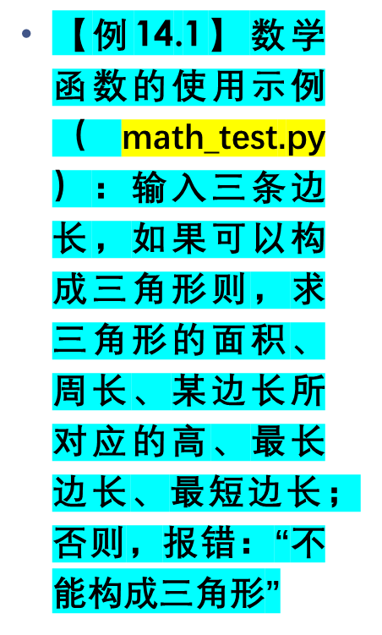
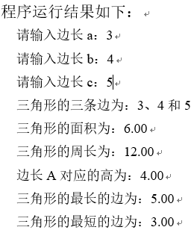
math模块应用举例(1)
import math
#三角形三边a、b、c，必须满足：三条边长均大于零，并且任意两边之和大于第三边
a=int(input("请输入边长a："))
b=int(input("请输入边长b："))
c=int(input("请输入边长c："))
if (a>0 and b>0 and c>0 and a+b>c and a+c>b and b+c>a):
h = (a + b + c) / 2 #周长的一半
area = math.sqrt(h * (h - a) * (h - b) * (h - c)) #面积
perimeter = a + b + c #周长
height_a = 2 * area / a #边长a所对应的高
max_side = max(a, b, c) #最长边长
min_side = min(a, b, c) #最短边长
print("三角形的三条边为：{0}、{1}和{2}".format(a, b, c))
print("三角形的面积为：{0:.2f}".format(area))
print("三角形的周长为：{0:.2f}".format(perimeter))
print("边长A对应的高为：{0:.2f}".format(height_a))
print("三角形的最长的边为：{0:.2f}".format(max_side))
print("三角形的最短的边为：{0:.2f}".format(min_side))
else:
print("三条边：{0}、{1}和{2}，不能构成三角形".format(a, b, c))

Slide 12
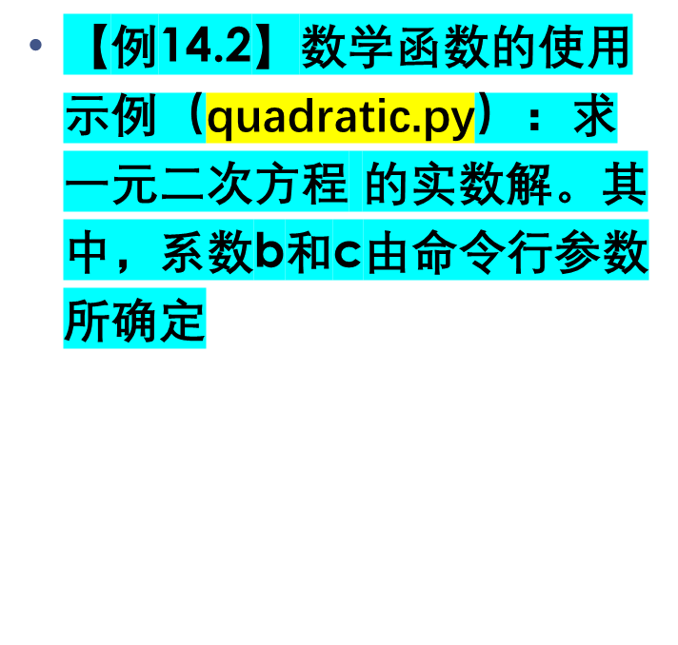

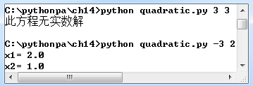
math模块应用举例(2)
import math
import sys
b = float(sys.argv[1])
c = float(sys.argv[2])
discriminant = b*b - 4.0*c
if discriminant>=0:
d = math.sqrt(discriminant)
print("x1=",(-b + d) / 2.0)
print("x2=",(-b - d) / 2.0)
else:
print("此方程无实数解")

Slide 13
cmath模块和复数数学函数
Python标准模块cmath中提供了许多用于复数运算的函数
cmath模块包含的常量和函数，其API如表14-8~表14-13所示……
cmath模块中函数的参数可以为整数、浮点数、复数，或其它可以自动转换为复数或浮点数的对象，即具有__complex__()或__float__()方法的对象

Slide 14
cmath模块包含的常量和函数(1)
名称 | 说明 | 示例 | 结果
e | 数学常量e | e | 2.718281828459045
pi | 数学常量pi | pi | 3.141592653589793
名称 | 说明 | 示例 | 结果
phase(x) | 返回math.atan2(x.imag, x.real) | phase(complex(-1.0, 0.0)) | 3.141592653589793
polar(x) | 返回(abs(x), phase(x))，即(r, phi) | polar(3+4j) | (5.0, 0.9272952180016122)
rect(r, phi) | 返回(r, phi)对应的复数，即 r*(cos(phi) + sin(phi)*1j) | rect(1,pi/4) | (0.7071067811865476+0.7071067811865476j)

Slide 15
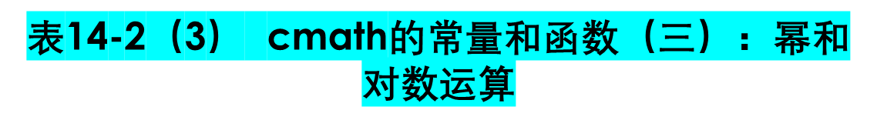
cmath模块包含的常量和函数(2)
名称 | 说明 | 示例 | 结果
exp(x) | 返回e ** x | exp(3+4j) | (-13.128783081462158-15.200784463067954j)
log10(x) | 返回log₁₀x | log10(3+4j) | (0.6989700043360187+0.4027191962733731j)
sqrt(x) | 返回x的平方根 | sqrt(3+4j) | (2+1j)
名称 | 说明 | 示例 | 结果
acos(x) | 返回x的反余弦 | acos(3+4j) | (0.9368124611557198-2.305509031243477j)
asin(x) | 返回x的反正弦 | asin(3+4j) | (0.6339838656391766+2.305509031243477j)
atan(x) | 返回x的反正切 | atan(3+4j) | (1.4483069952314644+0.15899719167999918j)
cos(x) | 返回x的余弦 | cos(2*pi) | (1+0j)
sin(x) | 返回x的正弦 | sin(pi/2) | (1+0j)
tan(x) | 返回x的正切 | tan(pi/4) | (0.9999999999999999+0j)

Slide 16
cmath模块包含的常量和函数(3)
名称 | 说明 | 示例 | 结果
acosh(x) | 返回x的双曲线反余弦 | acosh(1) | 0j
asinh(x) | 返回x的双曲线反正弦 | asinh(1) | (0.8813735870195429+0j)
atanh(x) | 返回x的双曲线反正切 | atanh(0.1) | (0.10033534773107558+0j)
cosh(x) | 返回x的双曲线余弦 | cosh(1) | (1.5430806348152437+0j)
sinh(x) | 返回x的双曲线正弦 | sinh(0.1) | (0.10016675001984403+0j)
tanh(x) | 返回x的双曲线正切 | tanh(0.1) | (0.09966799462495582+0j)
名称 | 说明 | 示例 | 结果
isfinite(x) | 判断x.real和x.imag是否都为有限值 | isfinite(3+4j) | True
isinf(x) | 判断x.real和x.imag是否其一为无穷大 | isinf(3+4j) | False
isnan(x) | 判断x.real和x.imag是否其一为非数值 | isnan(3+4j) | False

Slide 17

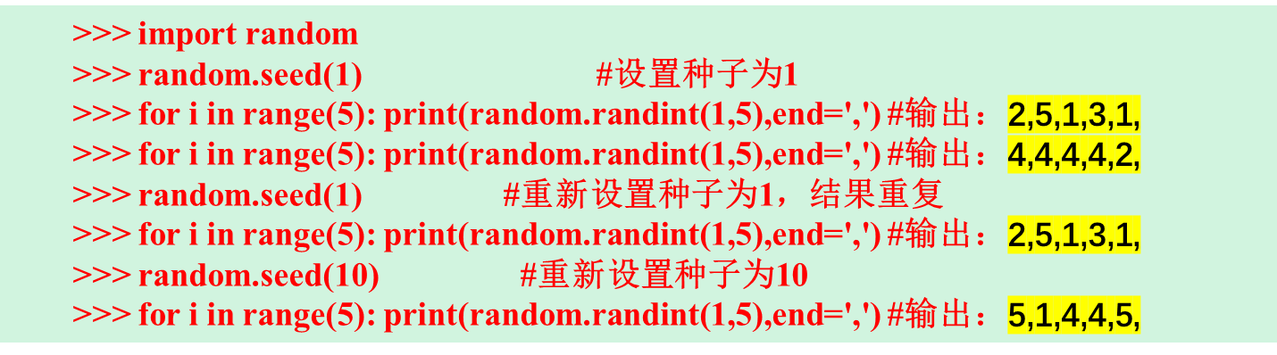
random模块和随机函数
random模块包含各种伪随机数生成函数，以及各种根据概率分布生成随机数的函数
使用random模块函数seed()可以设置伪随机数生成器的种子
随机整数
名称 | 说明 | 示例 | 结果（随机）
randrange(stop) | 返回随机整数N，N属于序列[0, stop) | for i in range(10): print(randrange(10),end=',') | 8,6,7,4,0,9,1,5,4,9,
randrange(start, stop[, step]) | 返回随机整数N，N属于序列[start, stop, step) | for i in range(10): print(randrange(1,5),end=',') | 3,4,1,2,3,4,4,4,1,1,
randint(a, b) | 返回随机整数N，使得a<=N<=b，即randrange(a, b+1) | for i in range(10): print(randint(1,5),end=',') | 1,2,5,5,1,1,1,2,3,4,
getrandbits(k) | 返回随机整数N，使得N的位（bit）长为k | for i in range(10): print(getrandbits (2),end=',') | 0,0,1,2,1,3,1,1,1,1,

Slide 18
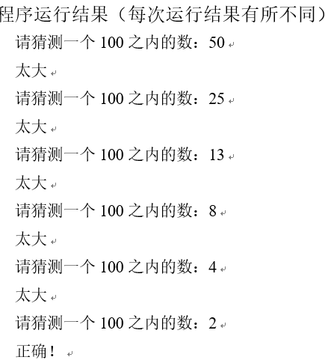
首先随机产生一个1~100以内的整数，请用户猜测具体是哪个数，即：不断从标准输入读取用户的猜测值，并根据猜测值给出提示信息：“太大”、“太小”或“正确!”
import random
secret = random.randrange(1, 101)
guess = 0
while guess != secret:
guess = int(input("请猜测一个100之内的数："))
if (guess < secret): print('太小')
elif (guess > secret): print('太大')
else: print('正确！')

Slide 19
随机系列
假设表中示例基于如下前提条件：
>>> from random import *
>>> seq=('a','e','i','o','u'); seq1 = [1, 2, 3, 4, 5]
名称 | 说明 | 示例 | 结果（随机）
choice(seq) | 从非空的序列seq中随机返回一个元素 | for i in range(5): print(choice(seq),end=',') | e,e,e,a,e,
sample(population, k) | 从非空的序列population随机抽取k个元素，返回其列表 | sample(seq,3) | ['i', 'u', 'a']
shuffle(x[, random]) | 混排列表。可选的random为随机函数，默认为random() | shuffle(seq1);seq1 | [2, 1, 5, 3, 4]

Slide 20
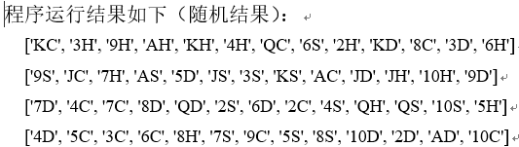
import random
#一副牌：Club（梅花）、Diamond（方块）、Heart（红桃）、Spade（黑桃）、2-10,J,Q,K,A
cards = ['2C','3C','4C','5C','6C','7C','8C','9C','10C','JC','QC','KC','AC',
'2D','3D','4D','5D','6D','7D','8D','9D','10D','JD','QD','KD','AD',
'2H','3H','4H','5H','6H','7H','8H','9H','10H','JH','QH','KH','AH',
'2S','3S','4S','5S','6S','7S','8S','9S','10S','JS','QS','KS','AS']
random.shuffle(cards) #混排，洗牌
deck1=[];deck2=[];deck3=[];deck4=[] #初始化四手牌
for i in range(13): #发牌
deck1.append(cards.pop())
deck2.append(cards.pop())
deck3.append(cards.pop())
deck4.append(cards.pop())
print(deck1);print(deck2);print(deck3);print(deck4)

Slide 21
数值运算模块NumPy
Python扩展模块NumPy提供数组和矩阵处理功能（类似于MATLAB），提供了更高效的数值处理功能
使用NumPy模块一般遵循如下几个步骤
（1）安装NumPy模块。具体步骤请参见本教程第1章相关内容。
（2）使用import numpy语句导入NumPy模块。
（3）创建数组。
（4）处理数组。

Slide 22

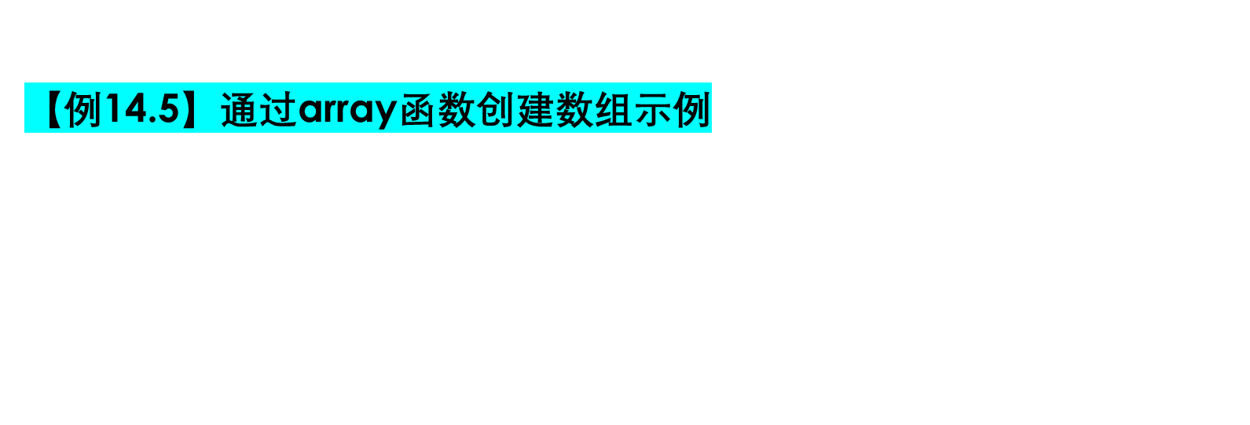
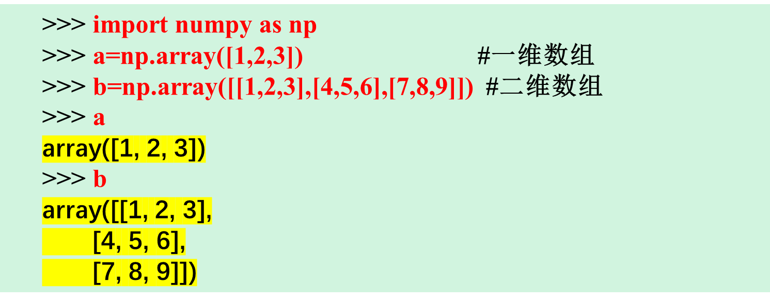
创建数组（1）

Slide 23
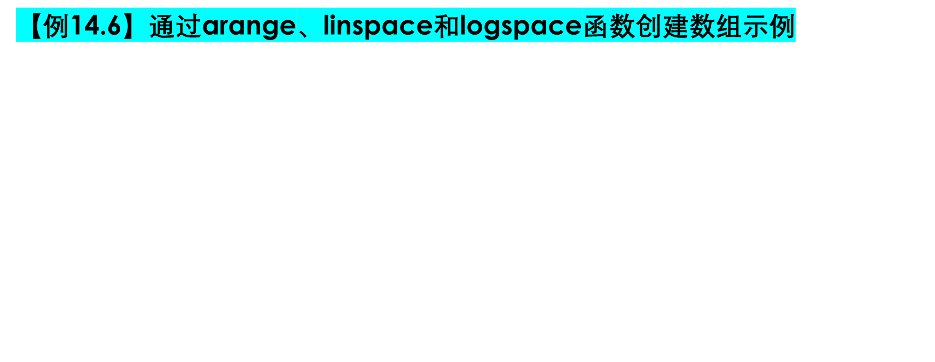
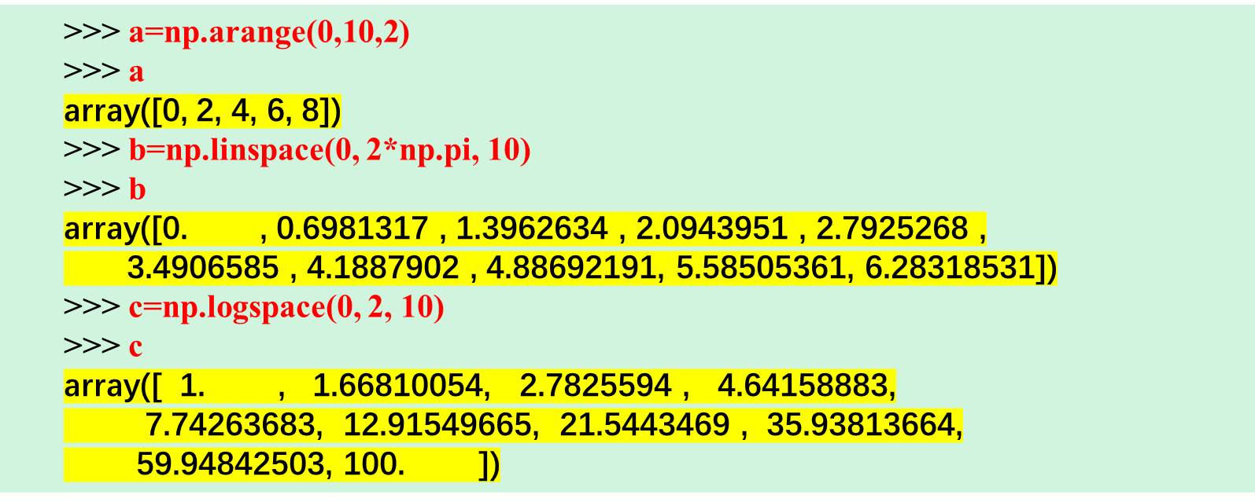
创建数组（2）

Slide 24
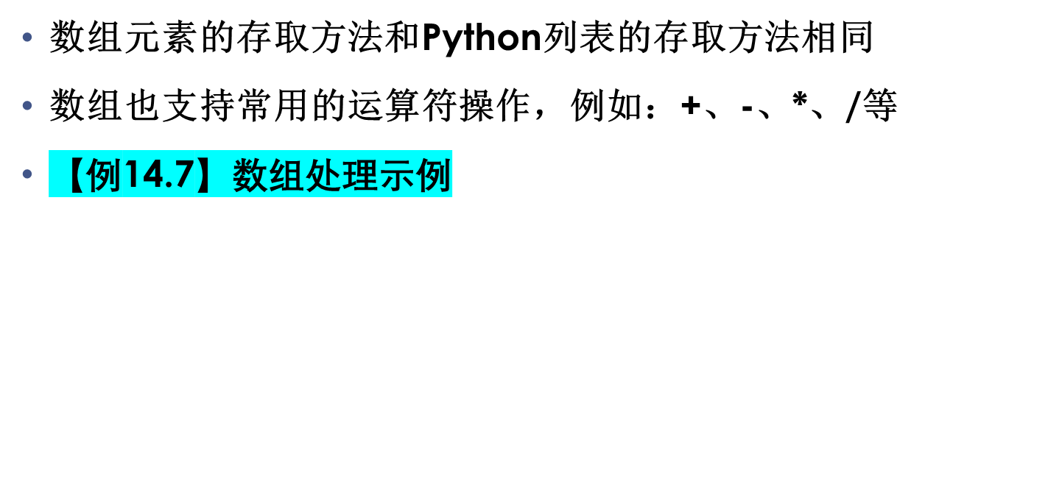
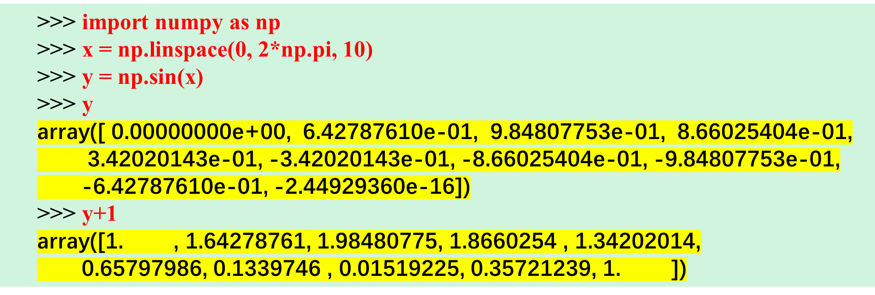
处理数组

Slide 25
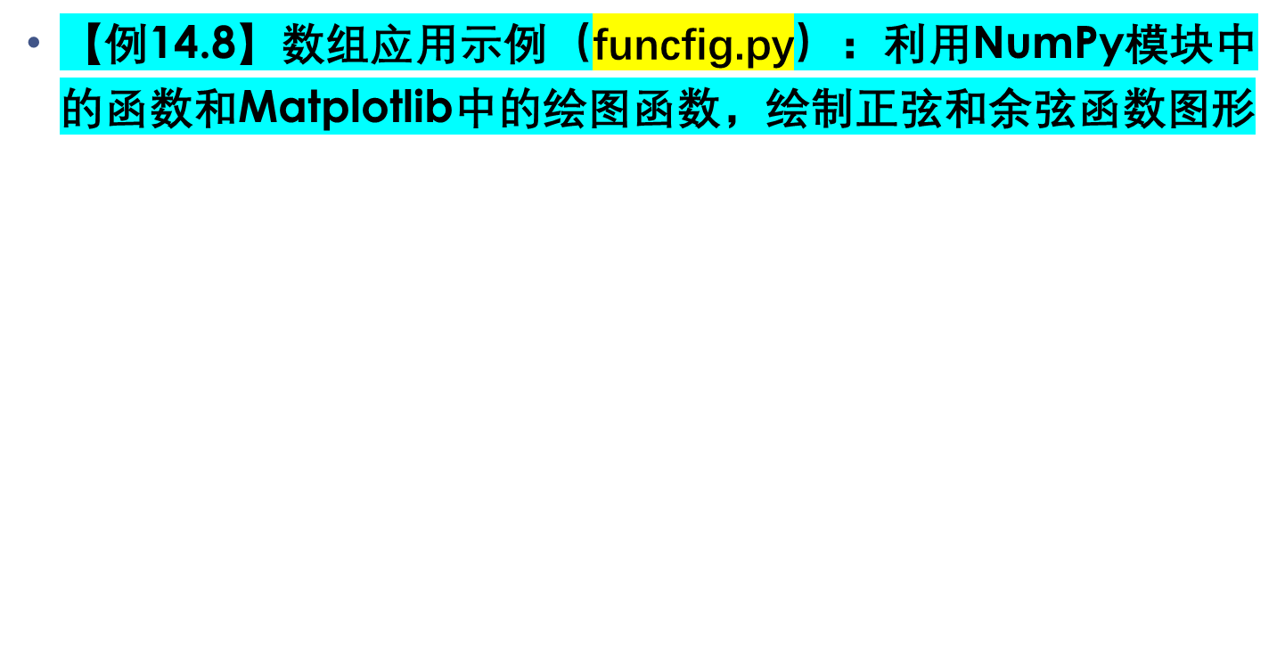
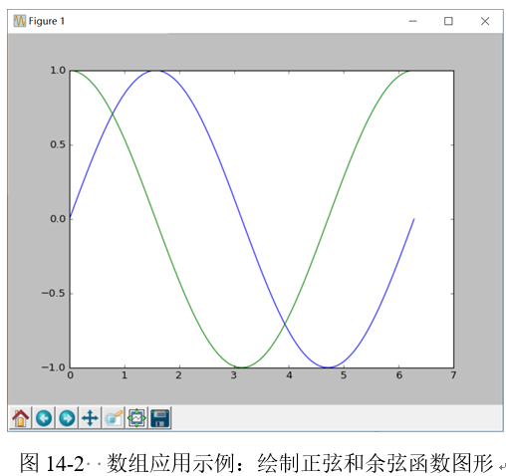
数组应用举例
import numpy as np
import matplotlib.pyplot as plt
import math
x = np.linspace(0, 2*np.pi, 100)
y1 = np.sin(x)
y2 = np.cos(x)
plt.plot(x, y1, x, y2)
plt.show()

Slide 26
日期和时间处理概述
datetime模块：日期和时间类
calendar模块：日历函数和类
time模块：时间函数
相关术语
  epoch（新纪元）：系统规定的时间起始点
  UTC（Coordinated Universal Time）：协调世界时
  DST（Daylight Saving Time）：夏令时

Slide 27
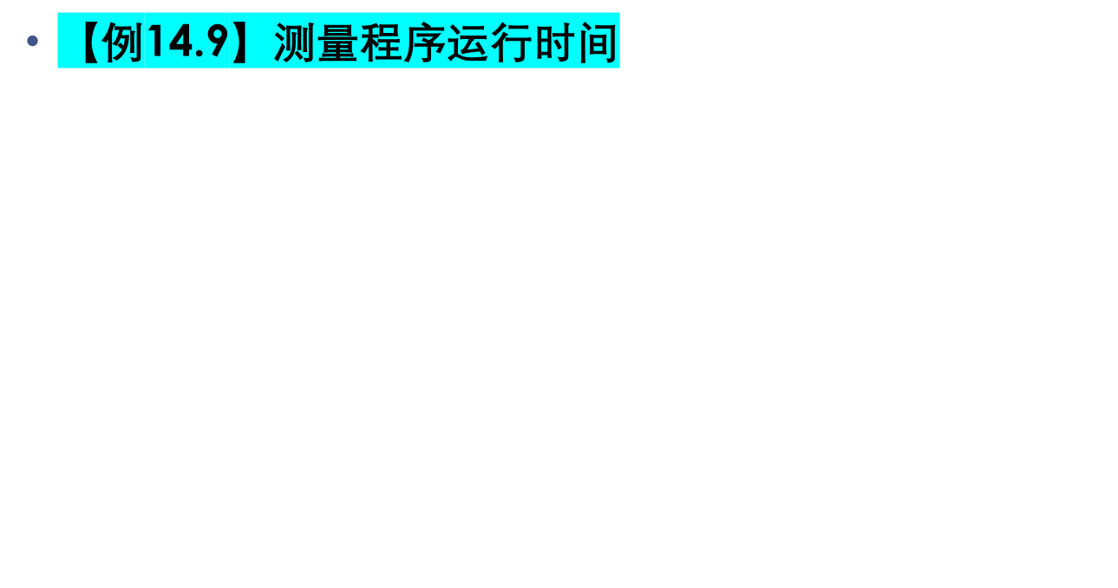
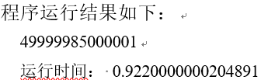
time模块
import time
def test():
sum = 0
for i in range(0,9999999):
sum += i
return sum
if __name__=='__main__':
t1 = time.monotonic() #单向时钟
print(test())
t2 = time.monotonic() #单向时钟
print('运行时间：', t2-t1)

Slide 28
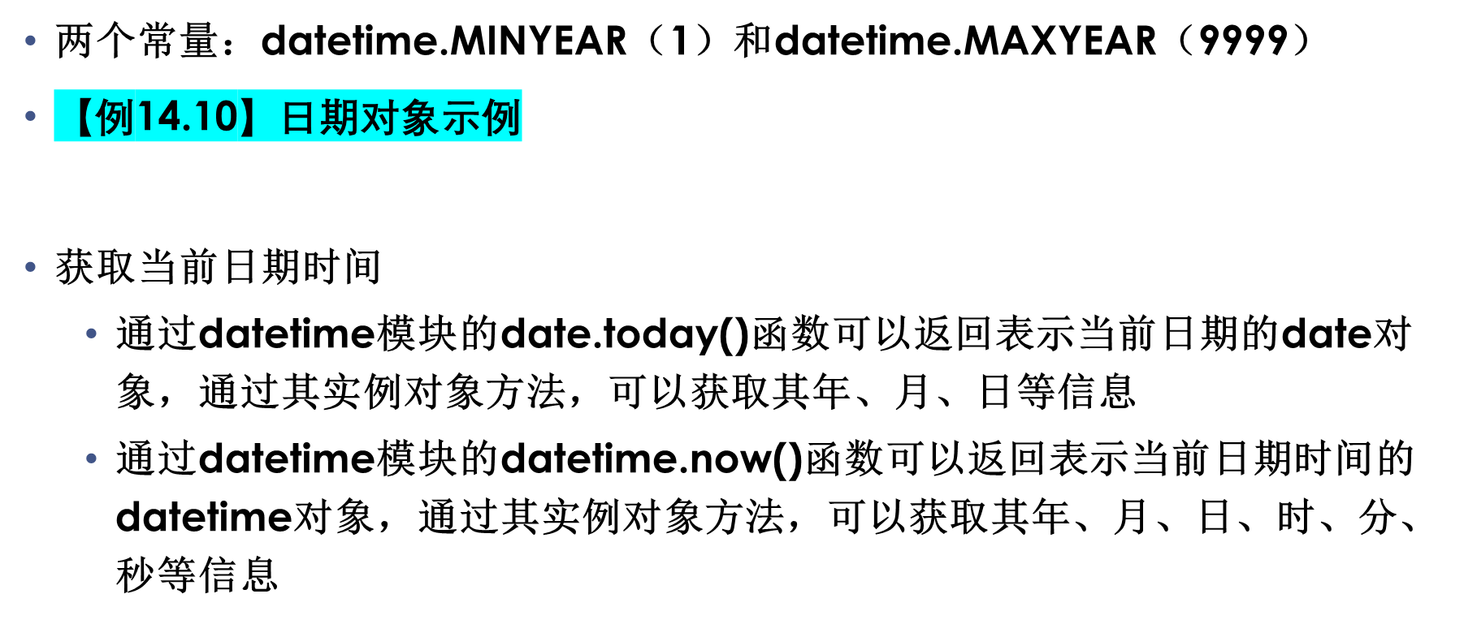
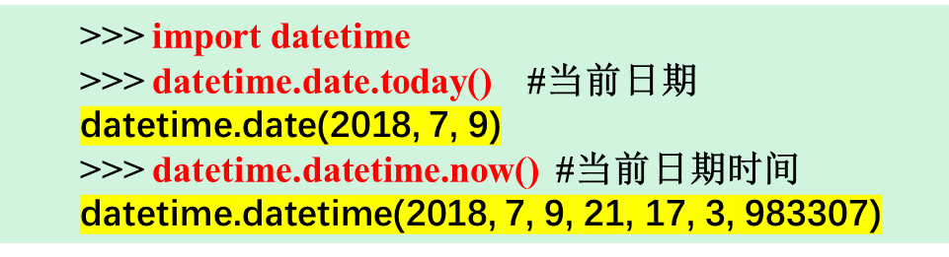
datetime模块（1）

Slide 29
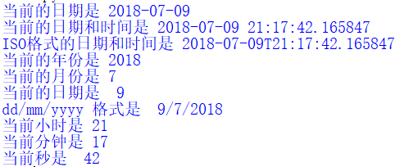
import datetime
d = datetime.date.today()
dt = datetime.datetime.now()
print ("当前的日期是 %s" % d)
print ("当前的日期和时间是 %s" % dt)
print ("ISO格式的日期和时间是 %s" % dt.isoformat() )
print ("当前的年份是 %s" %dt.year)
print ("当前的月份是 %s" %dt.month)
print ("当前的日期是 %s" %dt.day)
print ("dd/mm/yyyy 格式是 %s/%s/%s" % (dt.day, dt.month, dt.year) )
print ("当前小时是 %s" %dt.hour)
print ("当前分钟是 %s" %dt.minute)
print ("当前秒是 %s" %dt.second)

Slide 30
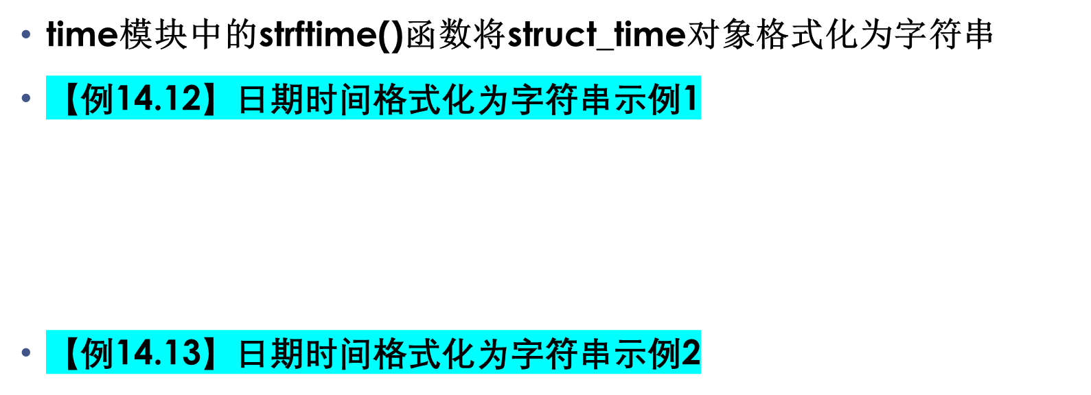
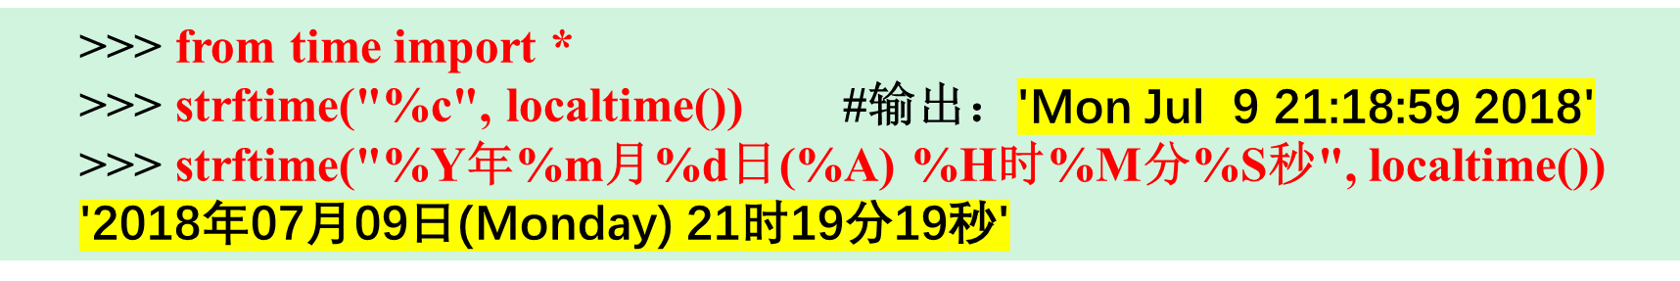
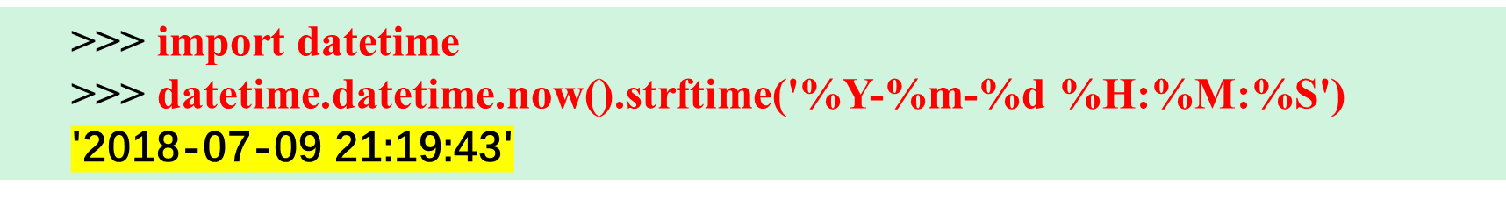
日期时间格式化为字符串

Slide 31
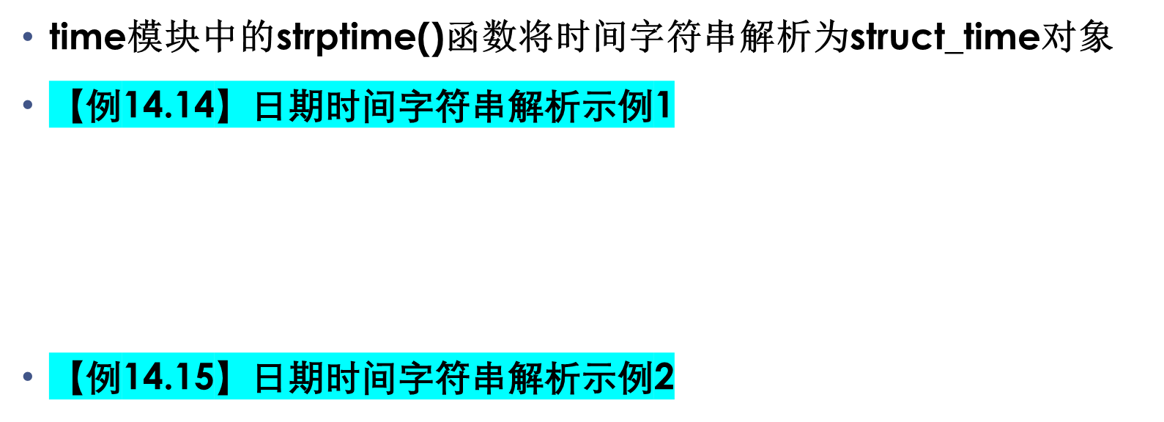
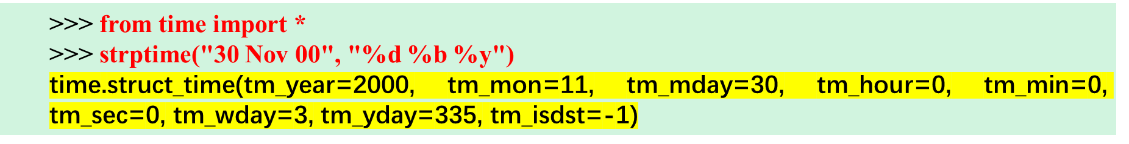
日期时间字符串解析为日期时间对象

Slide 32
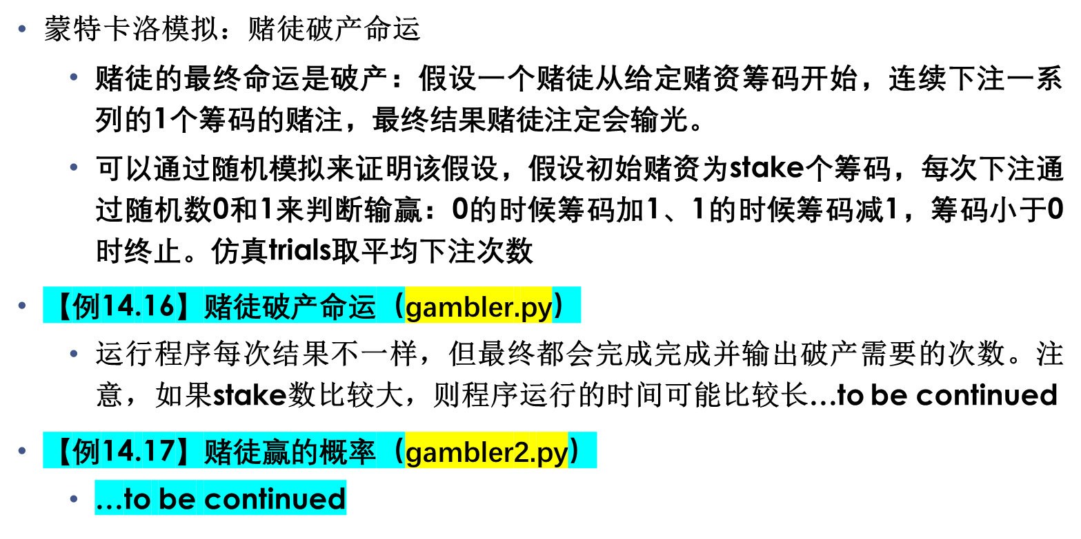
应用举例

Slide 33
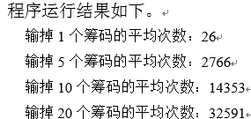
import random
def gamble(stake, trials):
"""返回输掉stake所需要的次数，模拟仿真trials次取平均值"""
total_bets = 0 #总下注次数
max_cash = stake #最大赌资
for t in range(trials):#模拟trials次取平均
cash = stake #筹码
while cash > 0: #持续下注直到破产
#模拟一次下注
total_bets += 1
if random.randrange(0, 2) == 0:
cash += 1
max_cash = max(max_cash, cash)
else: cash -= 1
#print(cash)
#print("赌博过程中最大赌资={}".format(max_cash))
return int(total_bets/trials)
if __name__ == "__main__":
print("输掉{}个筹码的平均次数：{}".format(1,gamble(1,100)))
print("输掉{}个筹码的平均次数：{}".format(5,gamble(5,100)))
print("输掉{}个筹码的平均次数：{}".format(10,gamble(10,100)))
print("输掉{}个筹码的平均次数：{}".format(20,gamble(20,100)))

Slide 34

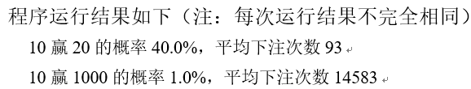
import random
def gamble(stake, goal, trials):
"""返回输掉stake所需要的次数，模拟仿真trials次取平均值"""
bets = 0 #总下注次数
wins = 0 #赢的次数
for t in range(trials):#模拟trials次取平均
cash = stake #筹码
#持续下注直到破产，或达到目标退场
while cash > 0 and cash < goal:
#模拟一次下注
bets += 1
if random.randrange(0, 2) == 0:
cash += 1
else: cash -= 1
if cash >= goal: wins += 1 #赢的次数
return wins/trials, int(bets/trials)
if __name__ == "__main__":
p, n = gamble(10,20,100)
print("{}赢{}的概率{}%，平均下注次数{}".format(10,20,p*100,n))
p, n = gamble(10,1000,100)
print("{}赢{}的概率{}%，平均下注次数{}".format(10,1000,p*100,n))

Slide 35
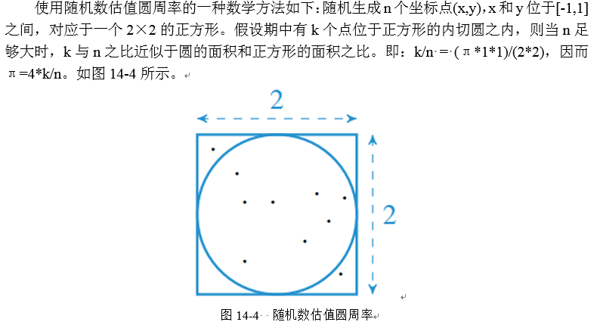
使用随机数估值圆周率

Slide 36
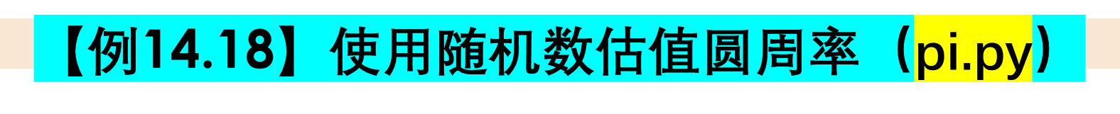
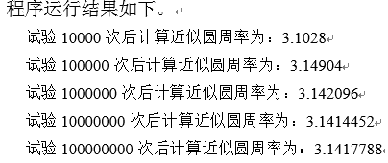
import random
def pi(trials):
"""通过随机点位置近似计算圆周率pi"""
hits = 0 #命中圆环的点的数量
for i in range(trials):
x = random.uniform(-1,1) #随机生成-1到1之间的x坐标
y = random.uniform(-1,1) #随机生成-1到1之间的y坐标
if x**2+y**2 <= 1: #如果位于圆环内，则命中数加1
hits += 1
return 4*hits/trials
#测试代码
if __name__ == "__main__":
for i in range(5):
n = 10000*(10**i)
print("试验{}次后计算近似圆周率为：{}".format(n, pi(n)))

Slide 37
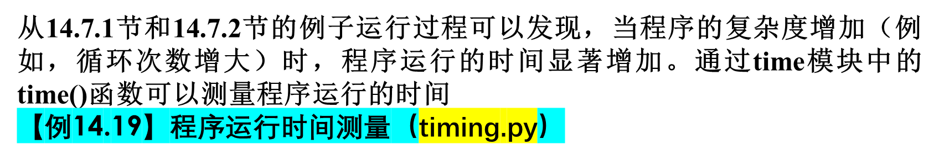
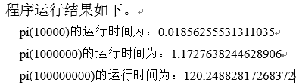
程序运行时间测量
import time
def timing(f, data):
"""测量函数调用f(data)的运行时间分析"""
start = time.time() #记录开始时间
f(data) #运行f(data)
end = time.time() #记录结束时间
return end - start #返回执行时间
#测试代码
if __name__ == "__main__":
import pi #参见14.7.2节
for i in range(3):
n = 10000*(100**i)
t = timing(pi.pi, n)
print("pi({})的运行时间为：{}".format(n, t))

Slide 38
实验和习题
上机实践1~4
复习题
  填空题
  思考题

Slide 39
案例研究：使用pandas进行数据分析和处理
pandas是基于NumPy的Python数据分析库（Python Data Analysis Library）。pandas提供了大量处理数据的函数和方法，可以高效地进行数据分析和处理
pandas包含2个主要的数据结构：Series和DataFrame。Series表示一维数组，DataFrame表示二维的表格型数据结构，它们是高效处理数据的基石
本章案例研究通过pandas的几个简单应用例子，引导读者进入数据分析和处理的大门
案例研究的解题思路和源代码等以电子版形式提供，具体请扫描教程中的二维码

Slide 40
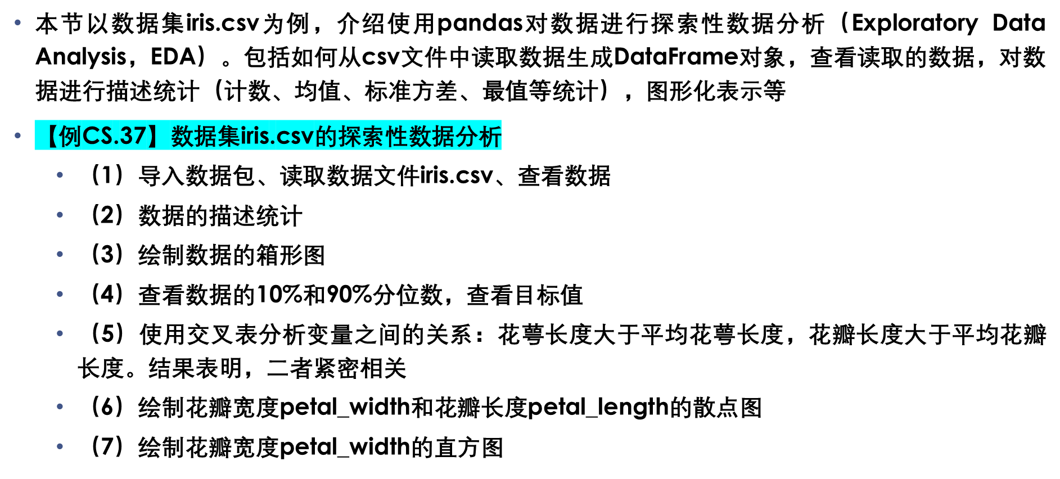
探索性数据分析

